Slide 1



基礎第8回 動画に音楽を追加する
きそだい
かい
どうが
おんがく
ついか

Slide 2
目次
もくじ
BGMの追加方法
効果音の追加方法
音の細かな調節方法
音楽に合わせて編集する
ビージーエム
ついかほうほう
こうかおん
ついかほうほう
おと
こま
ちょうせつほうほう
おんがく
あ
へんしゅう

Slide 3

BGMの追加方法
ついかほうほう

Slide 4
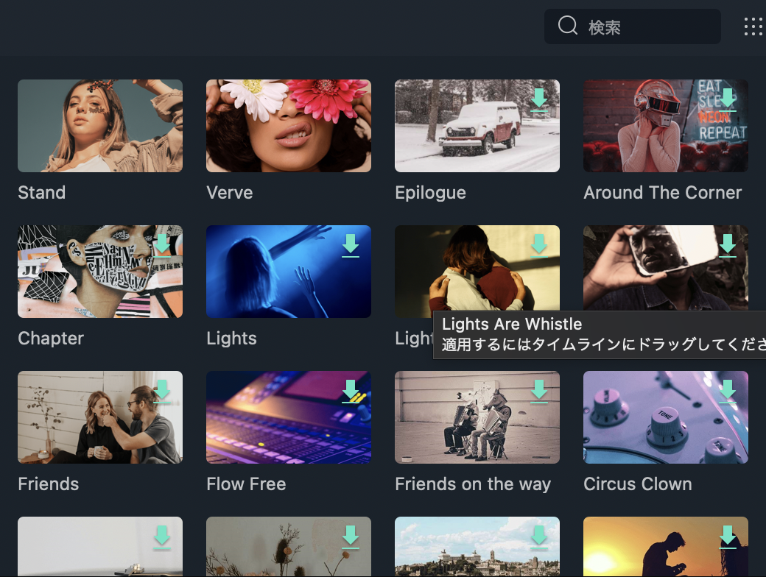

BGMの追加方法
ついかほうほう
動画に音楽を入れると、
映像の雰囲気を演出することができます。
どうが
おんがく
い
えいぞう
ふんいき
えんしゅつ
Filmoraには色々な音楽があるよ！
順番に見ていこう！
フィモーラ
いろいろ
おんがく
じゅんばん
み

Slide 5

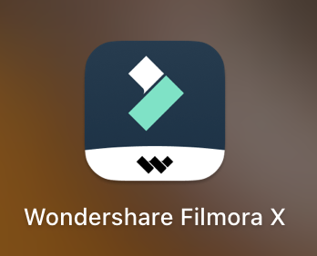
Filmoraを立ち上げよう
フィモーラ
た
あ
まず、Filmoraを
立ち上げよう！
フィモーラ
た
あ
Filmoraを立ち上げます。
パソコンの「Wondershare Filmora X」の
アイコンをダブルクリックしましょう。
フィモーラ
た
あ

Slide 6
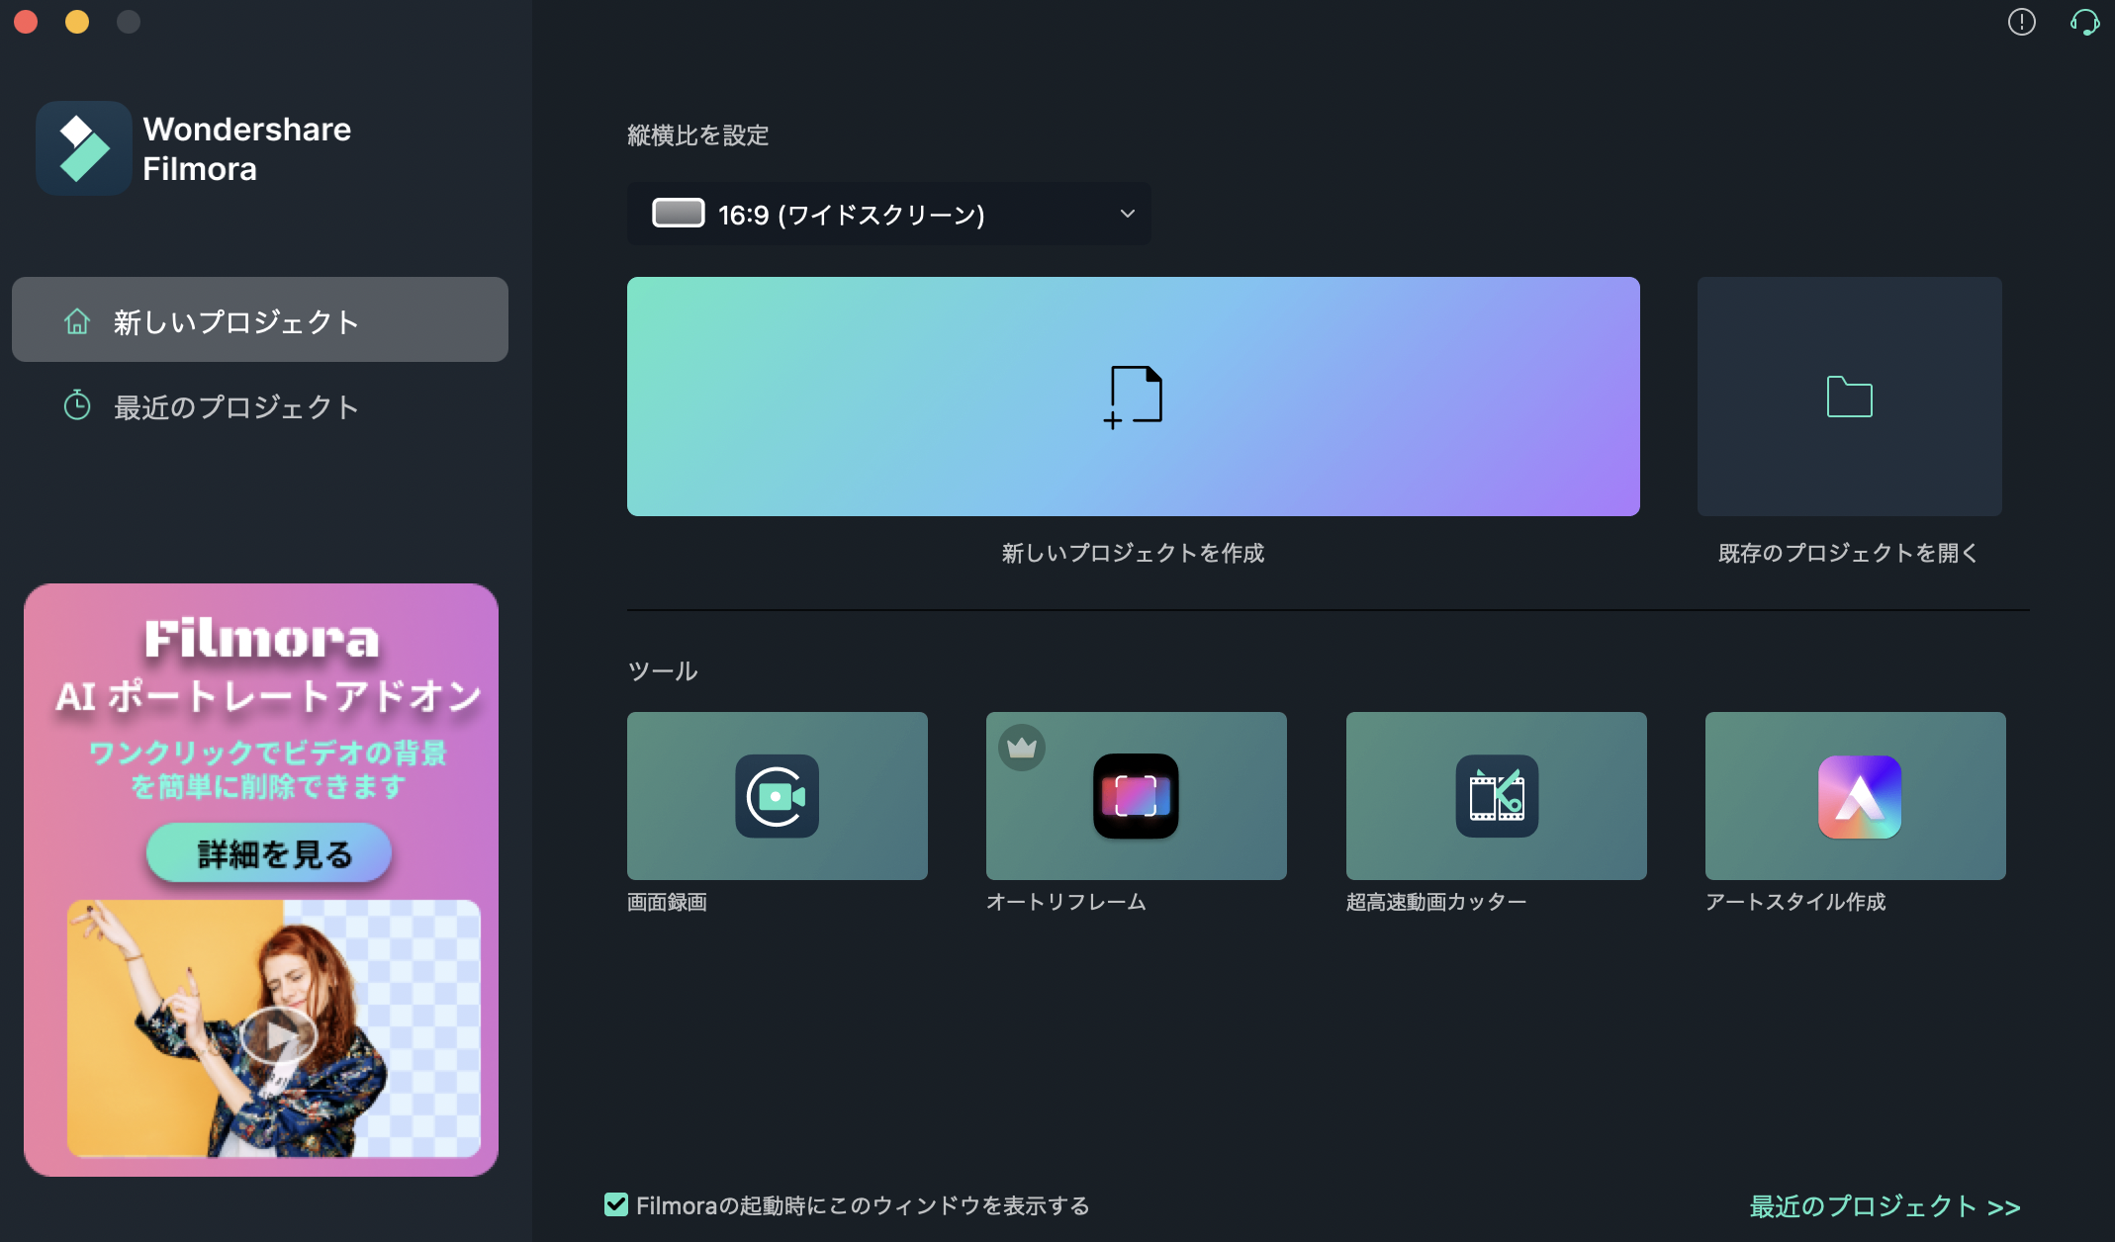
Filmoraを立ち上げよう
フィモーラ
た
あ
「新しいプロジェクトを作成」を
クリックしましょう。
あたら
さくせい

Slide 7
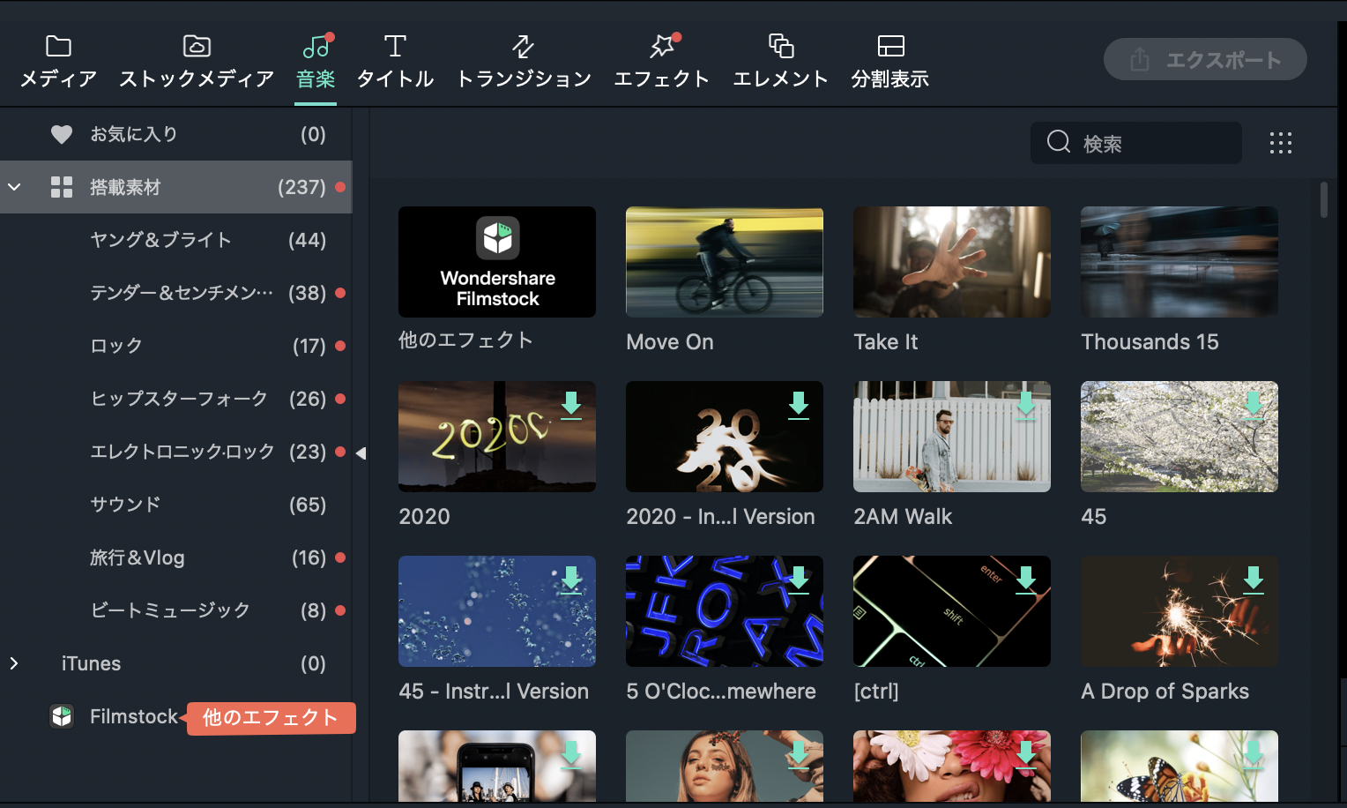
BGMの追加方法
ついかほうほう
「音楽」から「搭載素材」の項目をクリックします。
たくさんの音楽のメニューが表示されます。
おんがく
とうさいそざい
こうもく
おんがく
ひょうじ
クリック

Slide 8
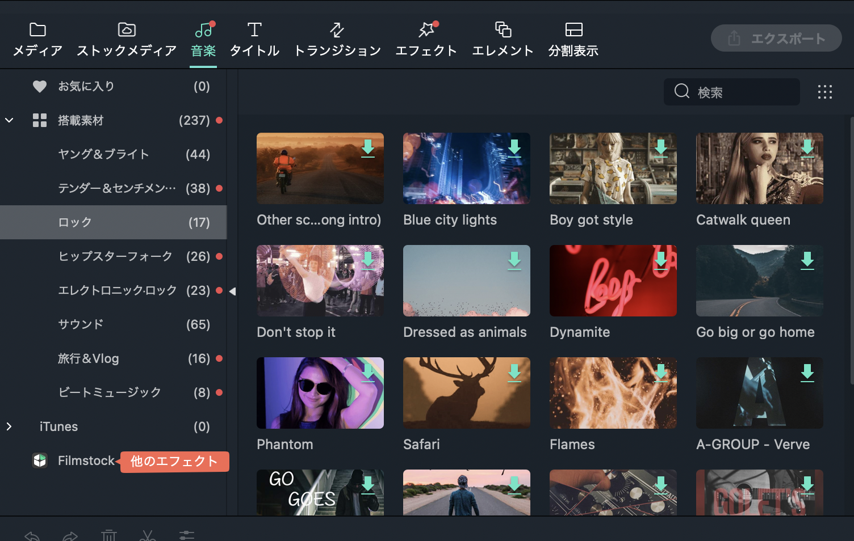
BGMの追加方法
ついかほうほう
「ロック」をクリックすると、
ロックジャンルの音楽が表示されました。
おんがく
ひょうじ
クリック

Slide 9
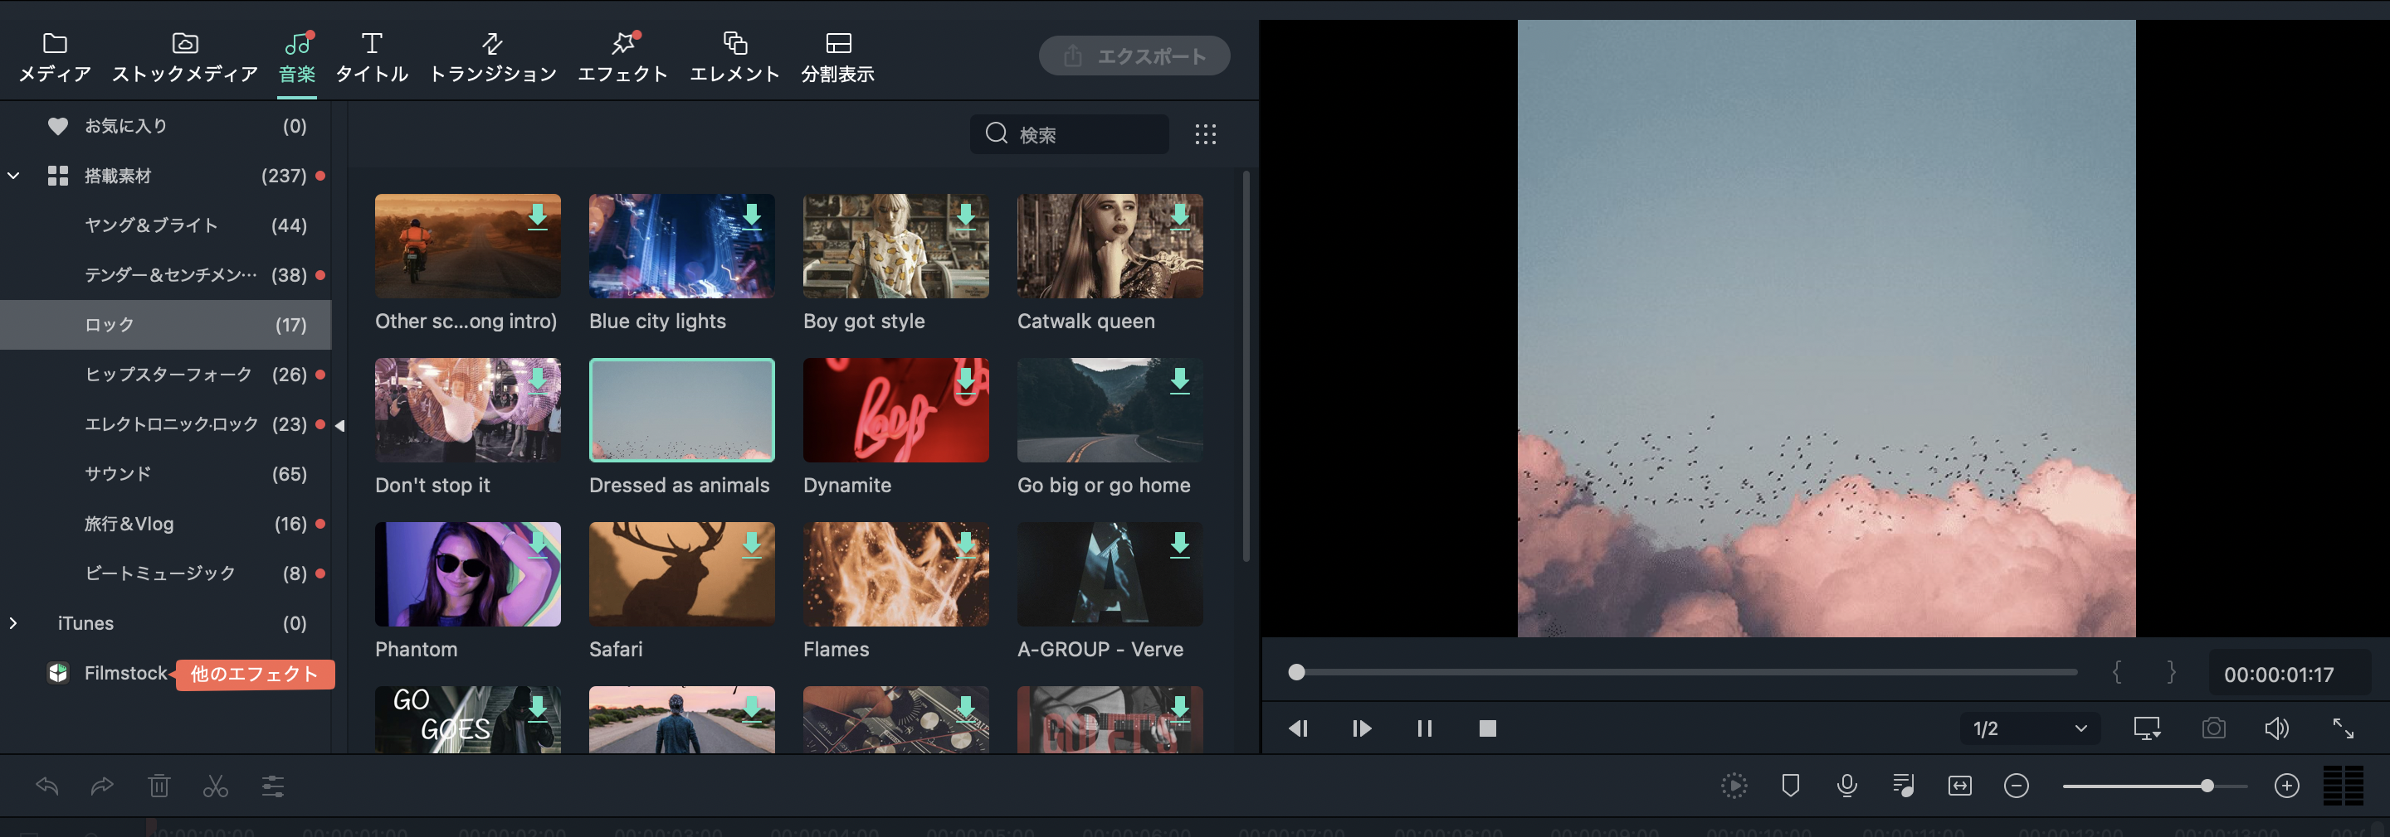
BGMの追加方法
ついかほうほう
表示された音楽をダブルクリックすると、
音楽を聴くことが出来ます。
ひょうじ
おんがく
おんがく
き
でき
ダブルクリック
試しに聴いて
好きな音楽を選ぶことが出来るね！
ため
き
す
おんがく
えら
でき

Slide 10
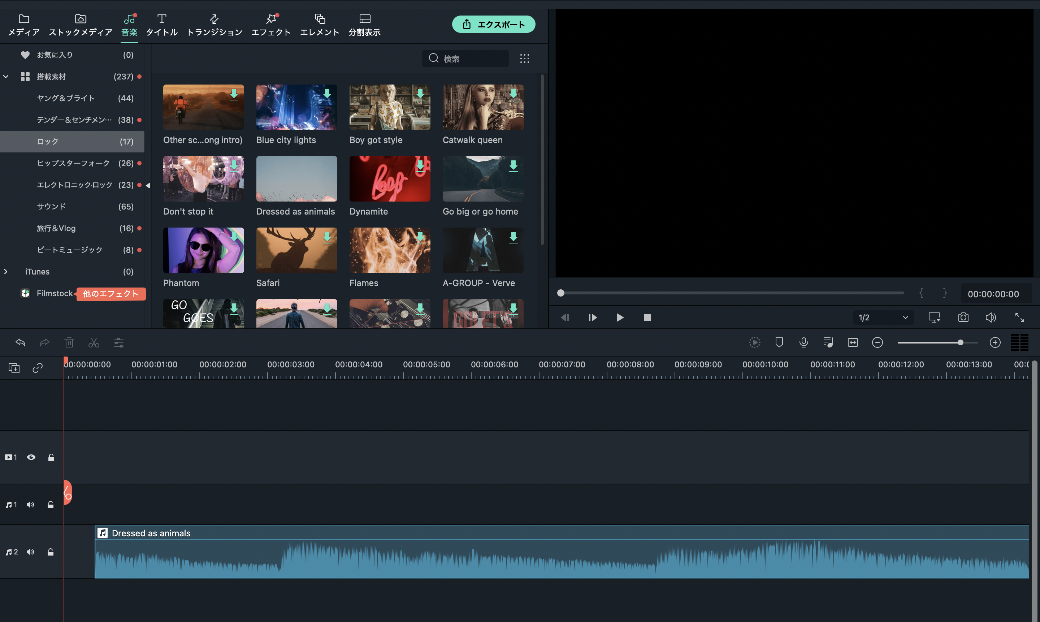

BGMの追加方法
ついかほうほう
選んだ音楽をタイムラインの下へドラッグすると
タイムラインに音楽をのせることが出来ます。
えら
おんがく
した
おんがく
でき
ドラッグ
おさ
音楽素材は長いものが多いので、
画面に収まらないことがあるよ。
おんがくそざい
なが
おお
がめん
おさ

Slide 11
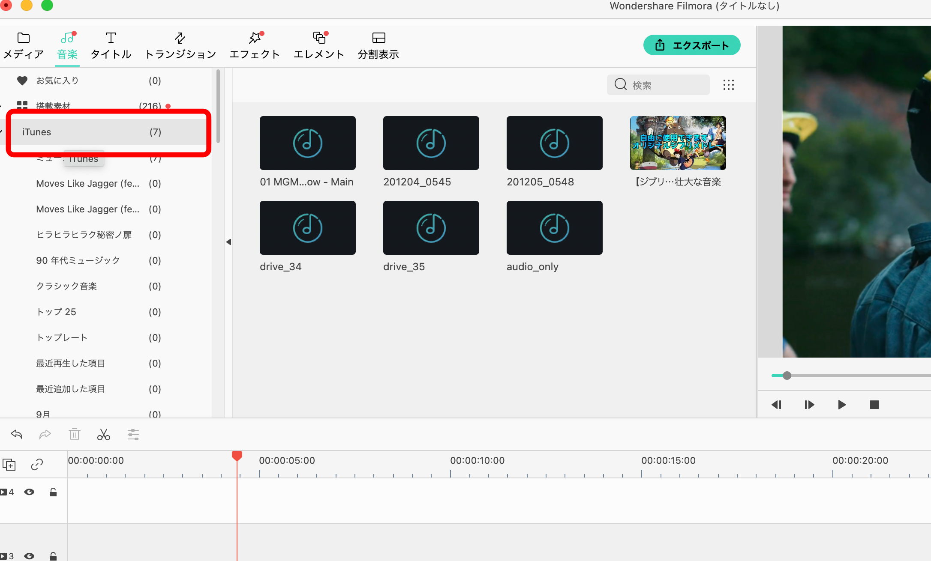
はい おんがく
つか でき
す おんがく つか でき
また、「iTunes」をクリックすると、iTunesに入っている音楽を
使うことも出来ます。
ここから好きな音楽を使うことも出来ます。

Slide 12
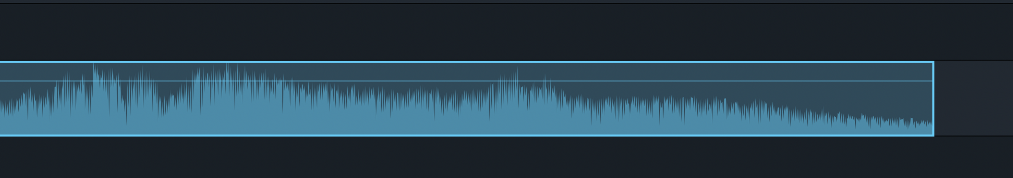
BGMの追加方法
ついかほうほう
音楽素材も他の素材と同じように
端をスライドして長さを調節出来るよ！
おんがくそざい
ほか
そざい
おな
はし
なが
ちょうせつでき
スライド

Slide 13
BGMの追加方法
ついかほうほう
ここまで出来たら、
音楽素材は一度削除しよう。
でき
おんがくそざい
いちどさくじょ
おんがくそざい
さくじょ
音楽素材はどうやって削除すれば
良かったかな？
よ

Slide 14

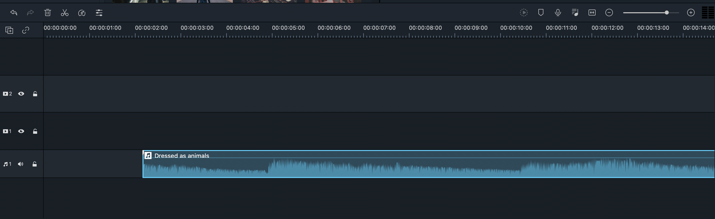
BGMの追加方法
ついかほうほう
消したい音楽素材をクリックして
を押せば良いんだったね！
け
おんがくそざい
お
よ
2.ゴミ箱のマークをクリックする
ばこ
1.音楽素材をクリックする
おんがくそざい

Slide 15
効果音の追加方法
こうかおん
ついかほうほう

Slide 16
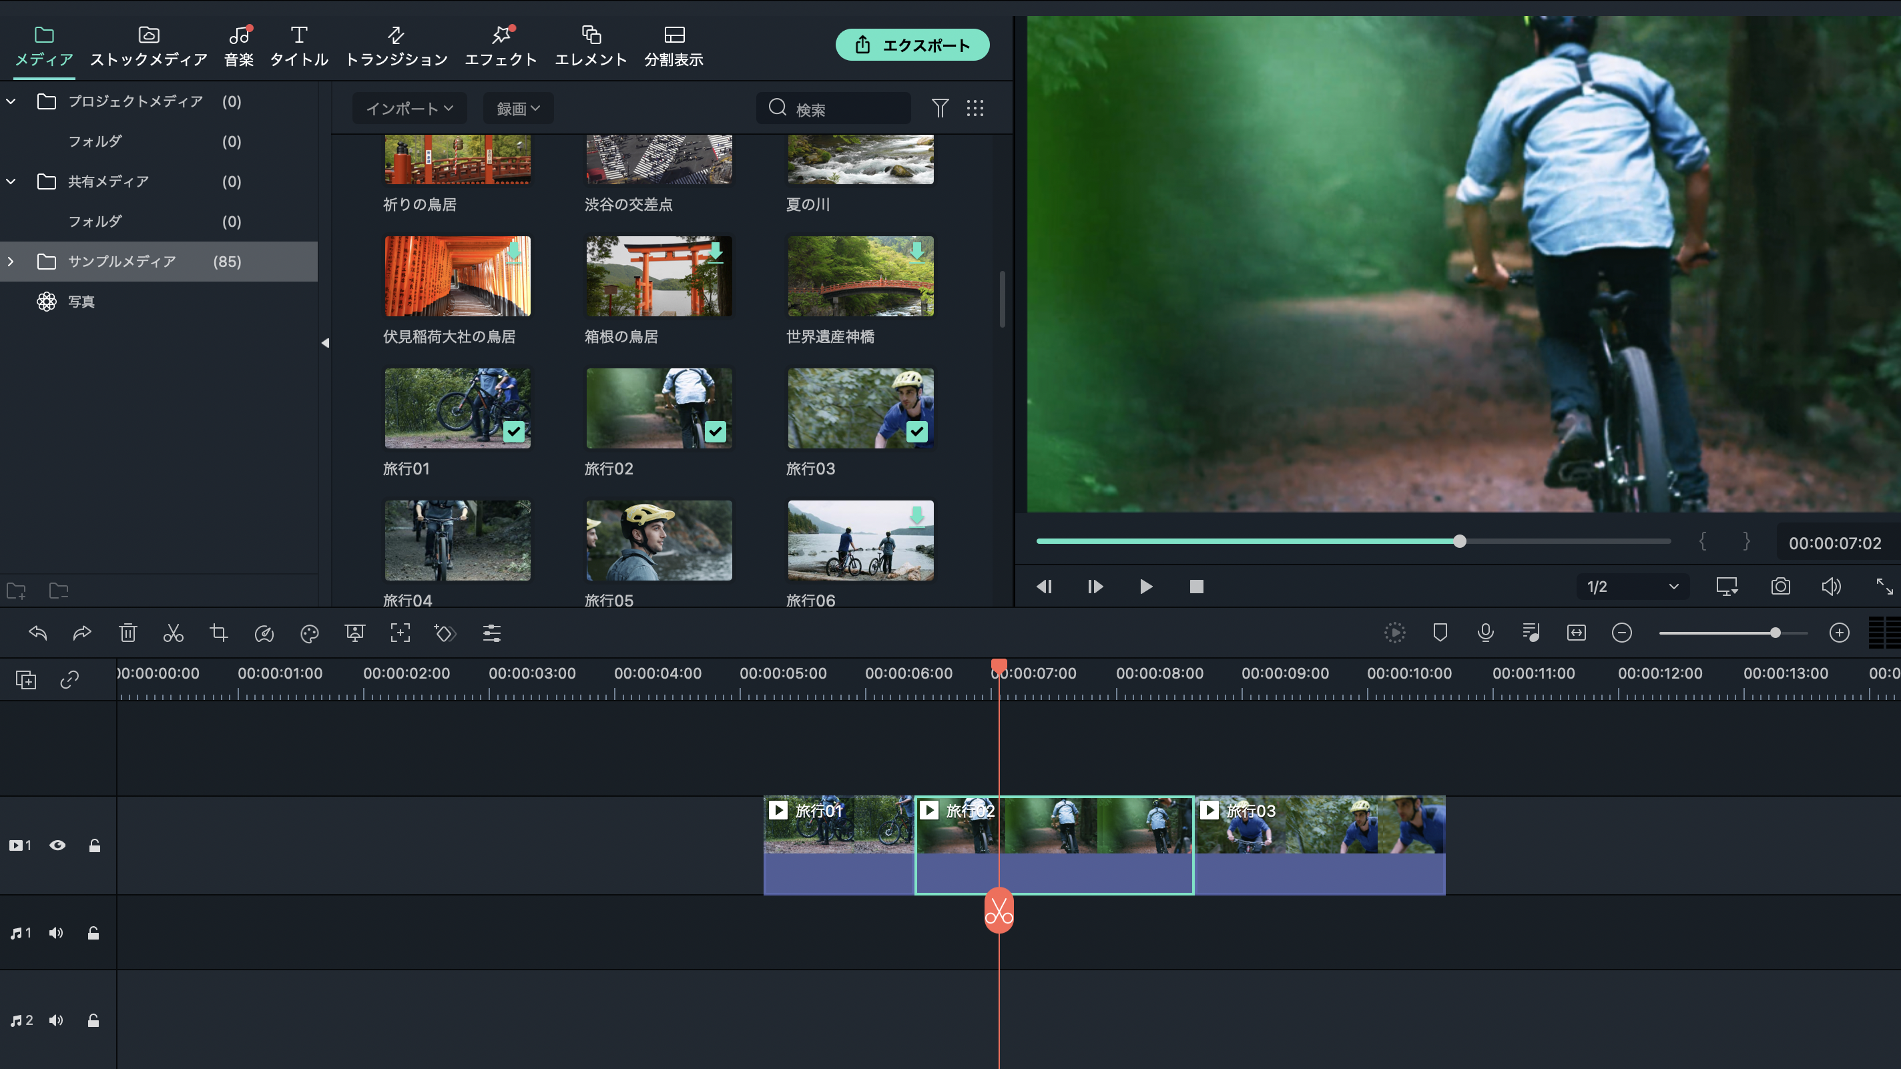
効果音の追加方法
こうかおん
ついかほうほう
「メディア」から「サンプルメディア」をクリックします。
旅行01,02,03の動画をタイムラインにのせます。
りょこう
どうが
クリック

Slide 17
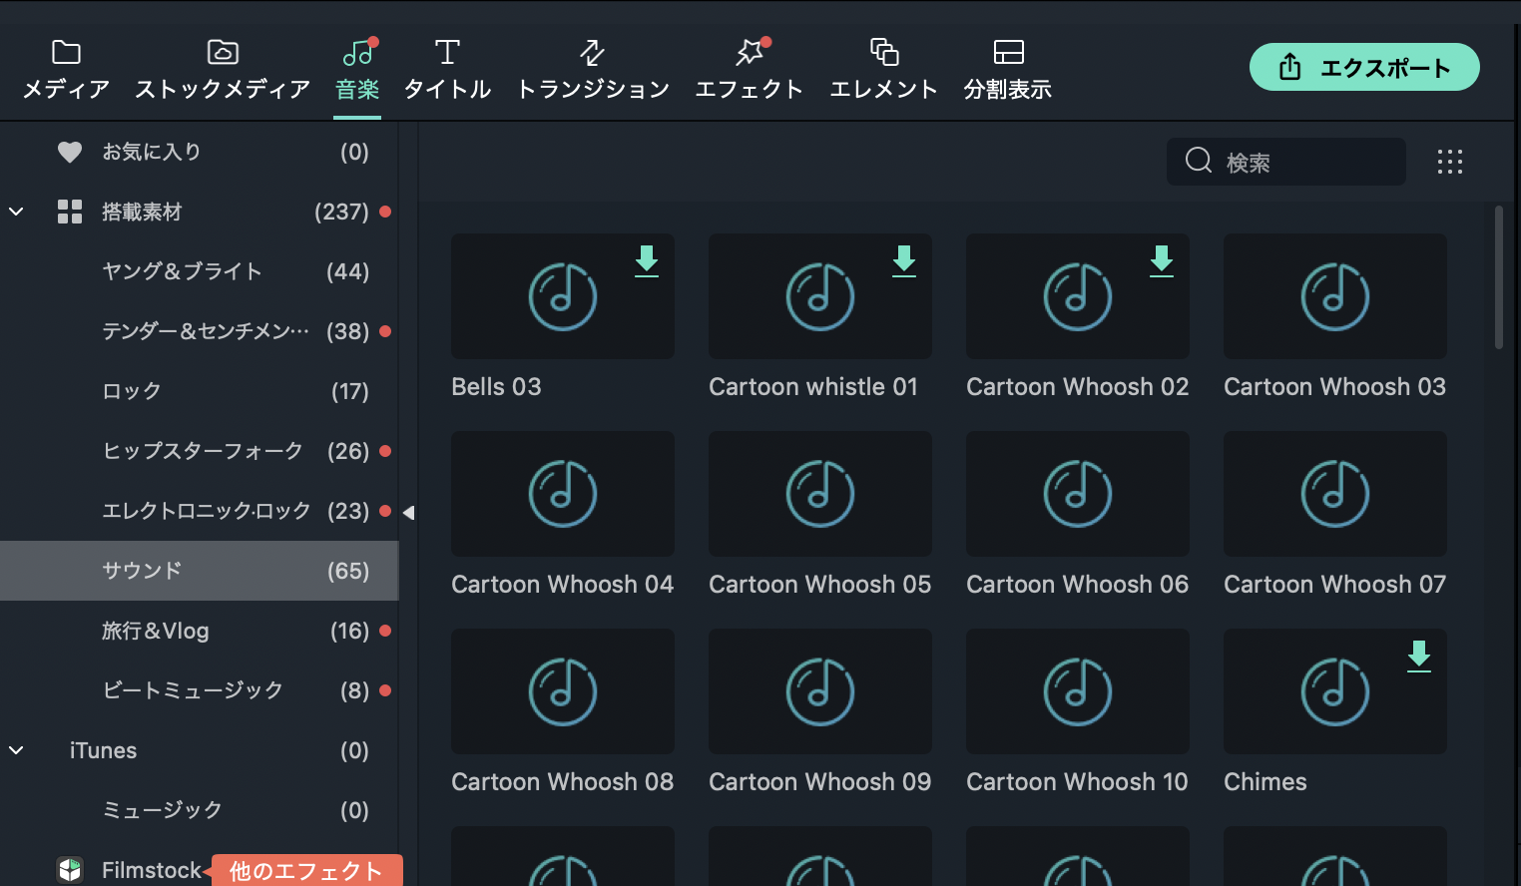
効果音の追加方法
こうかおん
ついかほうほう
「音楽」をクリックして、「搭載素材」の中にある
「サウンド」という項目をクリックします。
効果音の一覧が表示されます。
おんがく
とうさいそざい
なか
こうもく
こうかおん
いちらん
ひょうじ
クリック

Slide 18
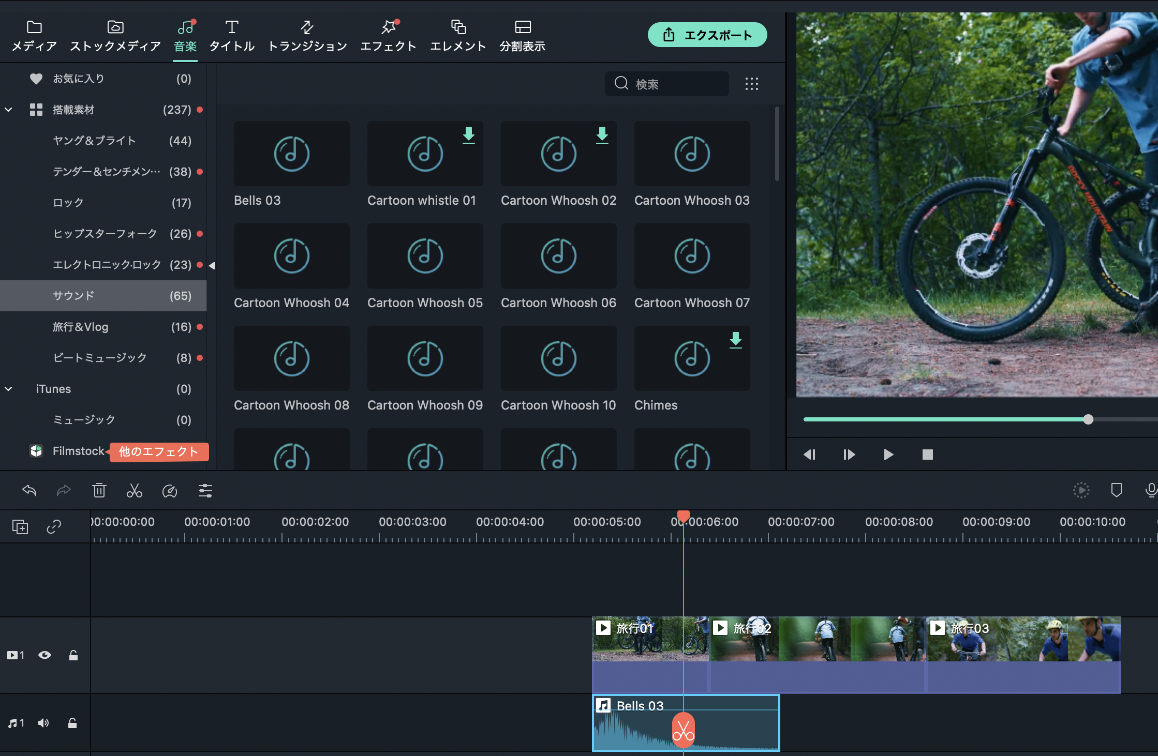
効果音の追加方法
こうかおん
ついかほうほう
表示された一覧の中から「Bells 03」を
タイムラインまでドラッグして効果音を追加します。
ひょうじ
いちらん
なか
こうかおん
ついか
ドラッグ

Slide 19
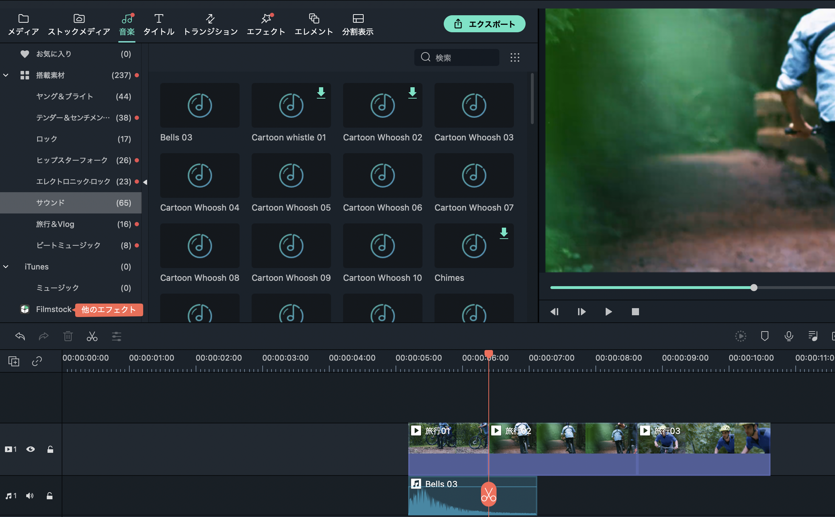
効果音の追加方法
こうかおん
ついかほうほう
様々な効果音が用意されているので、
色々試してみましょう。
さまざま
こうかおん
ようい
いろいろ
ため
聴きたい効果音をダブルクリック
き
こうかおん
動画の再生ボタン
どうが
さいせい
聴きたい音をダブルクリックするか、
タイムライン上に効果音をのせて動画を再生すると
音が聴けるよ！
き
おと
じょう
こうかおん
どうが
さいせい
おと
き

Slide 20
音の細かな調節方法
おと こま ちょうせつほうほう

Slide 21
音の細かな調節方法
おと
こま
ちょうせつほうほう
音楽素材の細かい調節方法を説明します。
先ほどタイムラインに追加した効果音は削除しましょう。
おんがくそざい
こま
ちょうせつほうほう
せつめい
さき
ついか
こうかおん
さくじょ
そざい
さくじょ
ほうほう
素材を削除する方法は
覚えているかな？
おぼ

Slide 22

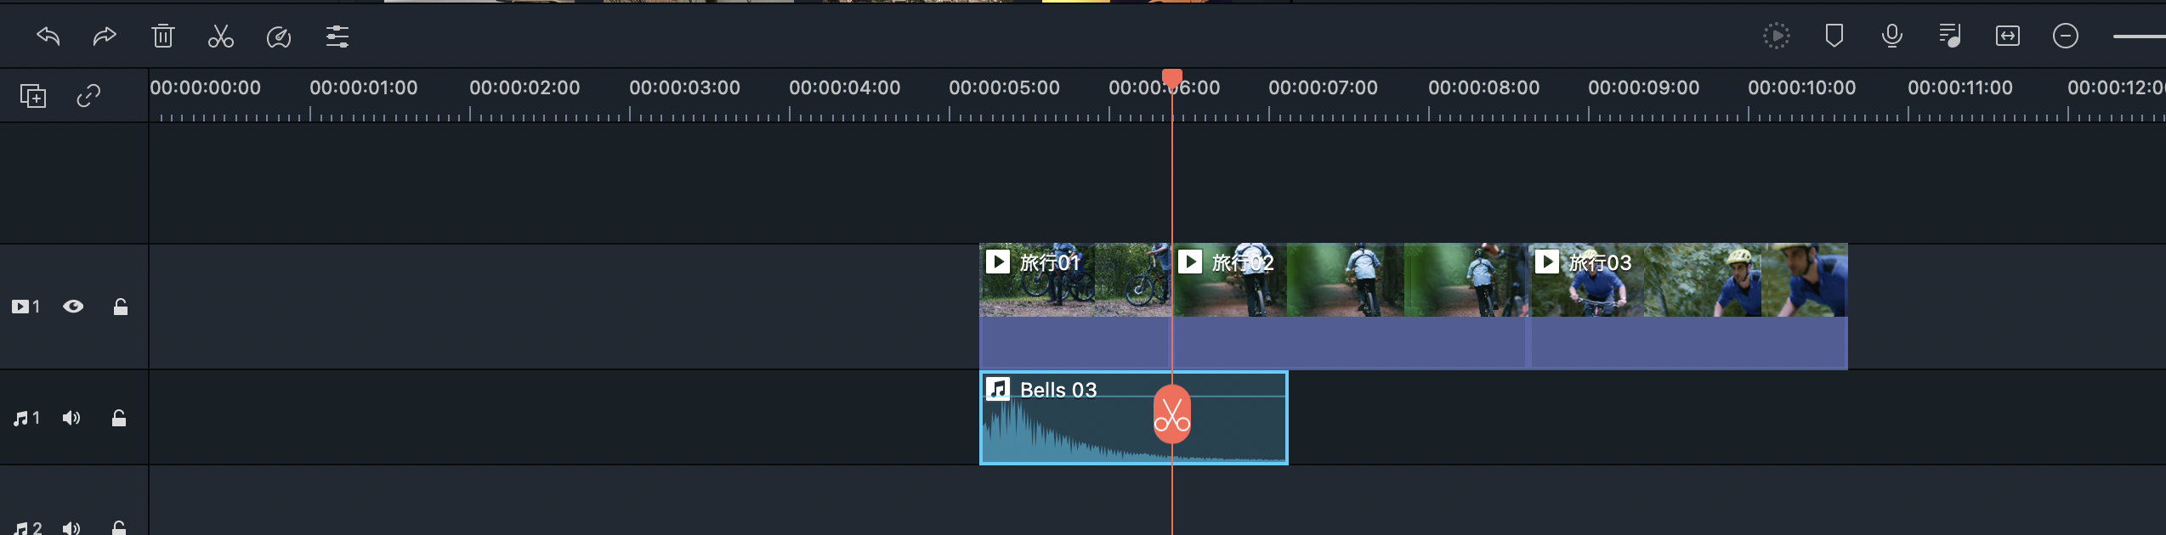
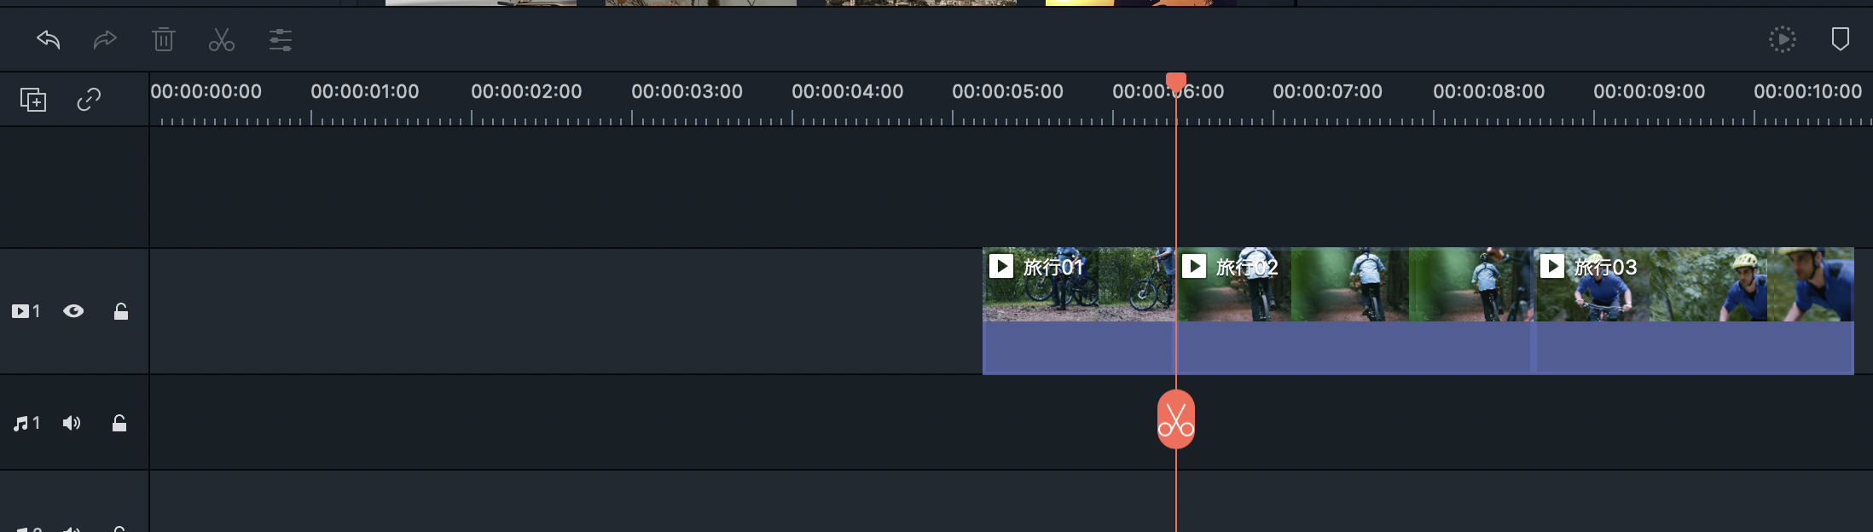
音の細かな調節方法
おと
こま
ちょうせつほうほう
消したい素材をクリックして
左上の マークを押すと削除できるんだったね！
け
そざい
ひだりうえ
お
さくじょ

Slide 23
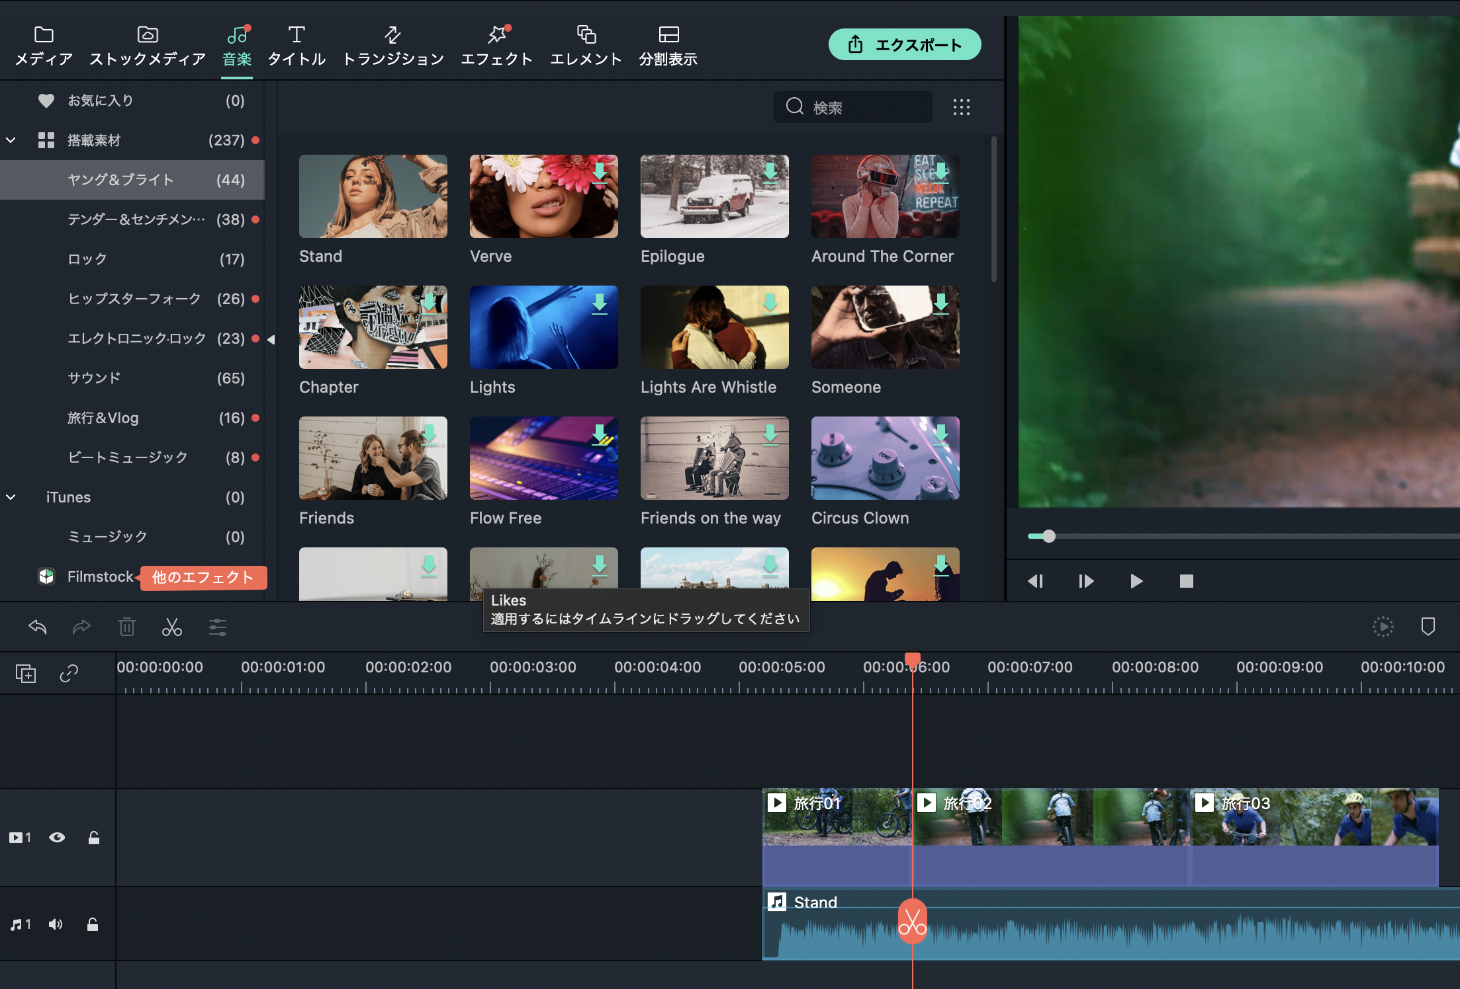
音の細かな調節方法
おと
こま
ちょうせつほうほう
「音楽」から「搭載素材」をクリックし、
「ヤング&ブライト」を選びます。
その中から「Stand」をタイムラインの上にのせます。
おんがく
とうさいそざい
えら
クリック

Slide 24
音の細かな調節方法
おと
こま
ちょうせつほうほう
音楽素材には画像のような横の線があります。
これが音量を調節する線です。
おんがくそざい
がぞう
よこ
せん
おんりょう
ちょうせつ
せん

Slide 25
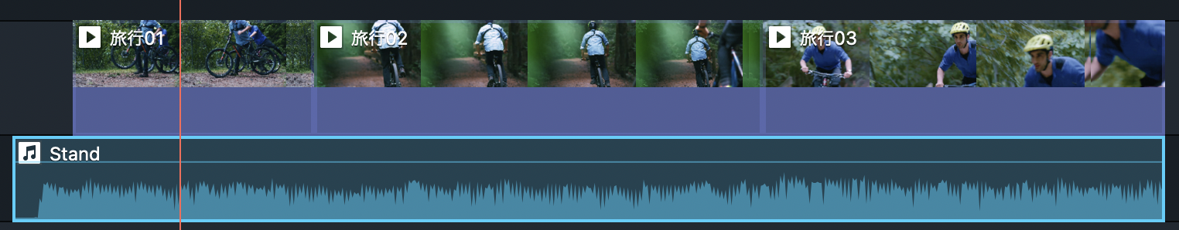
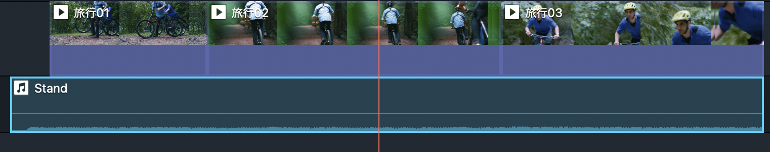
音の細かな調節方法
おと
こま
ちょうせつほうほう
線を上下に動かすことで音量を調節できます。
線の高さに合わせて波形も動きます。
せん
じょうげ
うご
おんりょう
ちょうせつ
せん
たか
あ
はけい
うご
線を上にすると音量が大きく、
下にすると小さくなるよ！
せん
うえ
おんりょう
おお
した
ちい
実際に動画を再生すると
音量の大きさが確認できるよ！
じっさい
どうが
さいせい
おんりょう
おお
かくにん

Slide 26
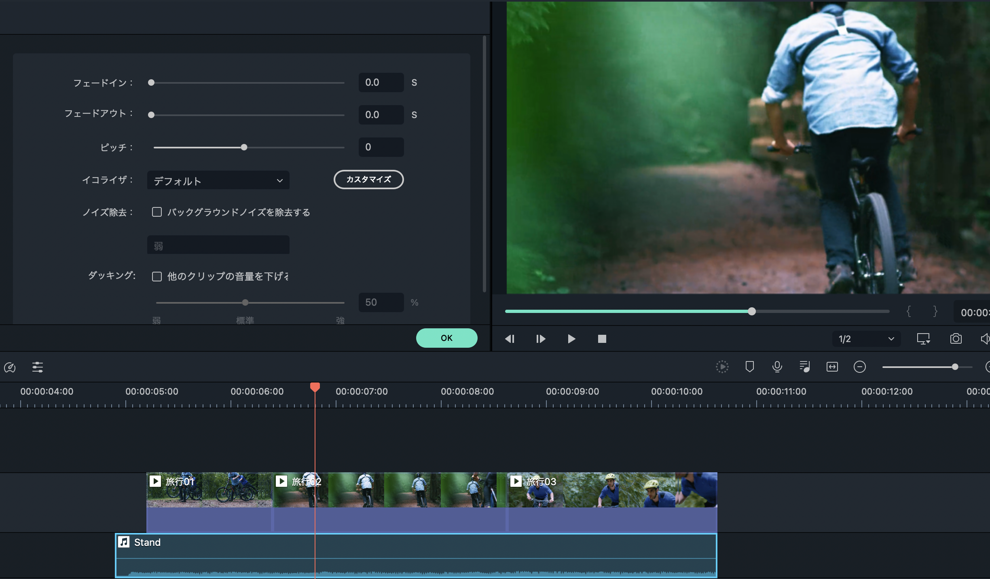
音の細かな調節方法
おと
こま
ちょうせつほうほう
音楽素材をタイムライン上でダブルクリックすると、細かい調節項目が出てくるよ！
おんがくそざい
じょう
こま
ちょうせつこうもく
で
ダブルクリック

Slide 27
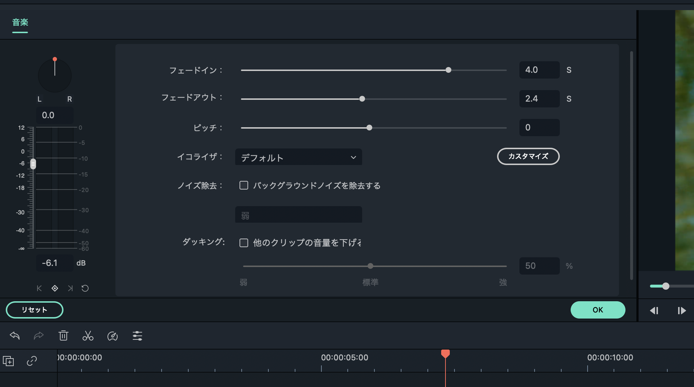
音の細かな調節方法
おと
こま
ちょうせつほうほう
「フェードイン」は、数値を上げると
音楽の最初からだんだん音量が大きくなっていきます。
すうち
あ
おんがく
さいしょ
おんりょう
おお

Slide 28
音の細かな調節方法
おと
こま
ちょうせつほうほう
「フェードアウト」は数値を上げると、
音楽の終わりにつれてだんだん音量が小さくなっていきます。
すうち
あ
おんがく
お
おんりょう
ちい

Slide 29
音の細かな調節方法
おと
こま
ちょうせつほうほう
「ピッチ」の数値を上げると、音源の音程が上がります。
すうち
あ
おんげん
おんてい
あ
数値を下げると音程が低くなるよ！
音楽の雰囲気が変わるよ。
すうち
さ
おんてい
ひく
おんがく
ふんいき
か

Slide 30
音の細かな調節方法
おと
こま
ちょうせつほうほう
「イコライザ」では、音源を種類によって
適切なバランスに整えてくれます。
おんげん
しゅるい
てきせつ
ととの

Slide 31
音の細かな調節方法
おと
こま
ちょうせつほうほう
「ノイズ除去」をオンにすると、音源の中に入っている雑音などを綺麗にしてくれます。
じょきょ
おんげん
なか
はい
ざつおん
きれい
「ノイズ除去」は撮影された映像にノイズ(雑音)が
含まれている時に使えるよ。
じょきょ
さつえい
えいぞう
ざつおん
ふく
とき
つか

Slide 32

動画を保存しよう
どうが
ほぞん
ファイル→「プロジェクトを別名で保存」を選択します。
べつめい
ほぞん
せんたく

Slide 33
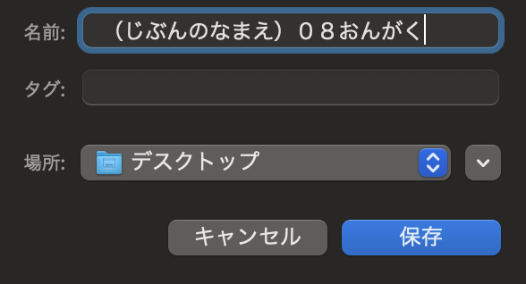
動画を保存しよう
どうが
ほぞん
ファイル名を「（じぶんのなまえ）０８おんがく」にして
「保存」ボタンをおします。
めい
ほぞん

Slide 34
音楽に合わせて編集する
おんがく あ へんしゅう

Slide 35
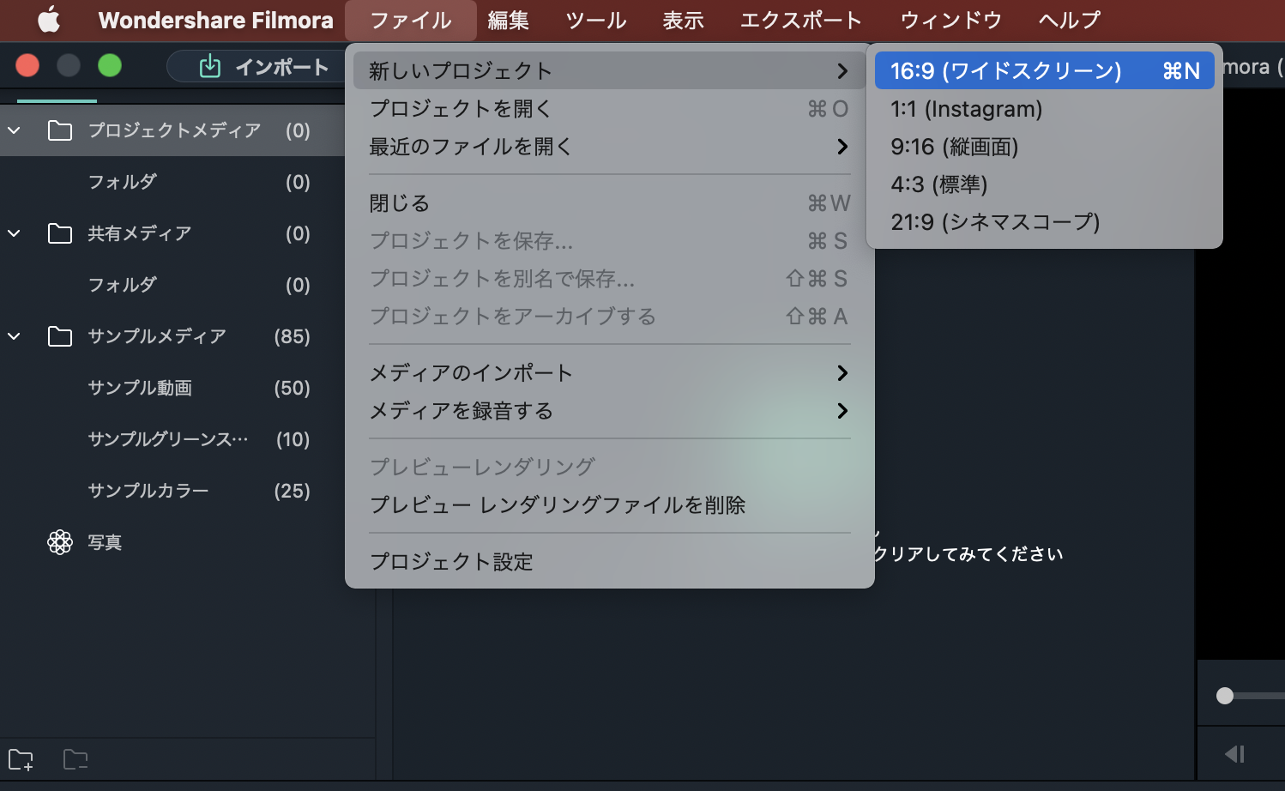
音楽に合わせて編集する
おんがく
あ
へんしゅう
それでは、好きなトランジションを動画に入れていきましょう。
パソコンの上の「ファイル」から「新しいプロジェクト」を選び、
「16:9(ワイドスクリーン)」をクリックします。
す
どうが
い
うえ
あたら
えら
クリック

Slide 36
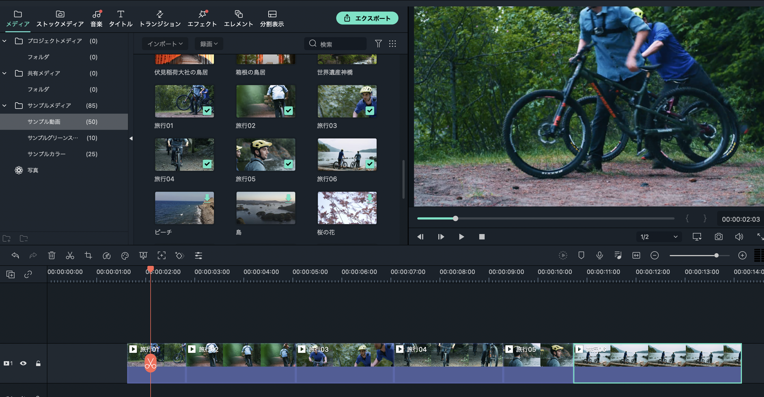
音楽に合わせて編集する
おんがく
あ
へんしゅう
まず「メディア」をクリックして、「サンプル動画」から
動画素材を6つほどタイムラインにのせましょう。
どうが
どうがそざい
今回は、旅行シリーズの素材を6つのせたよ。
こんかい
りょこう
そざい
クリック

Slide 37
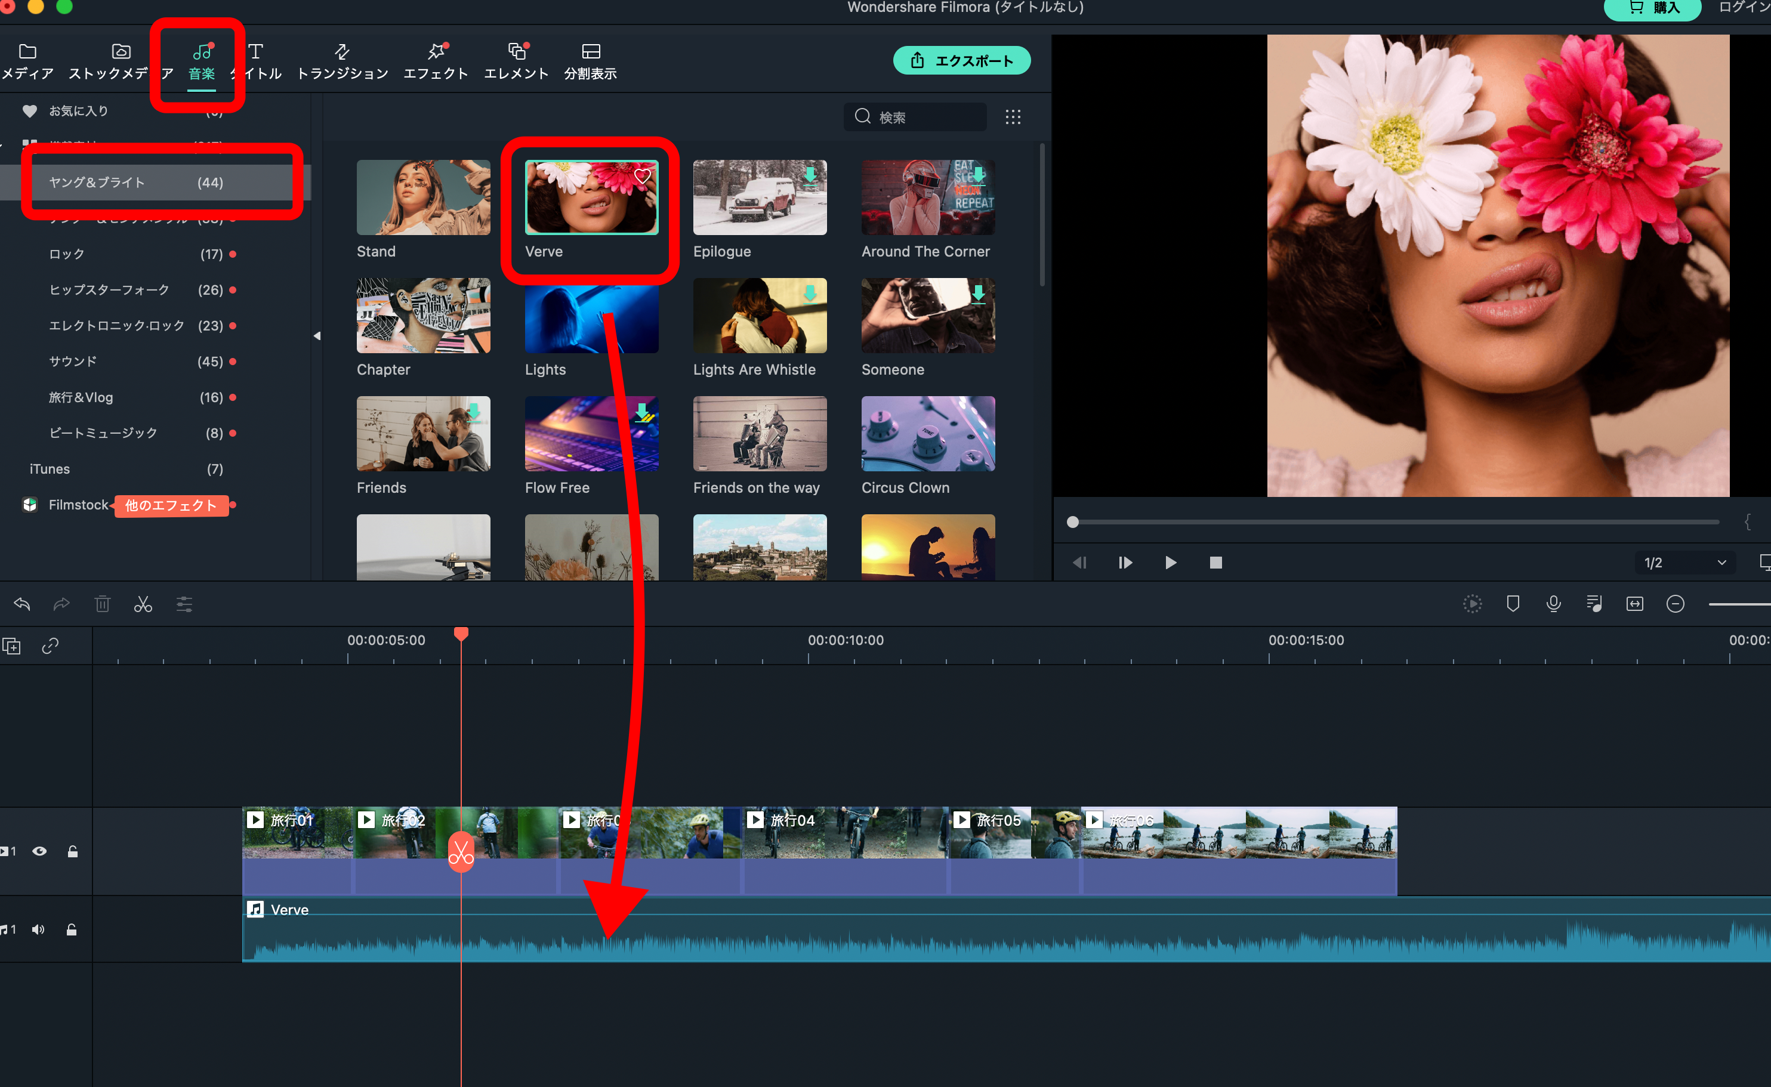
音楽に合わせて編集する
おんがく
あ
へんしゅう
「音楽」をクリックして、「搭載素材」の中の
「ヤング&ブライト」をクリックします。
その中の「Verve」をタイムラインにのせましょう。
おんがく
とうさいそざい
なか
なか
クリック
音楽をタイムラインに
のせたら、再生して
一度音楽を聞いてみよう！
おんがく
さいせい
いちどおんがく
き

Slide 38
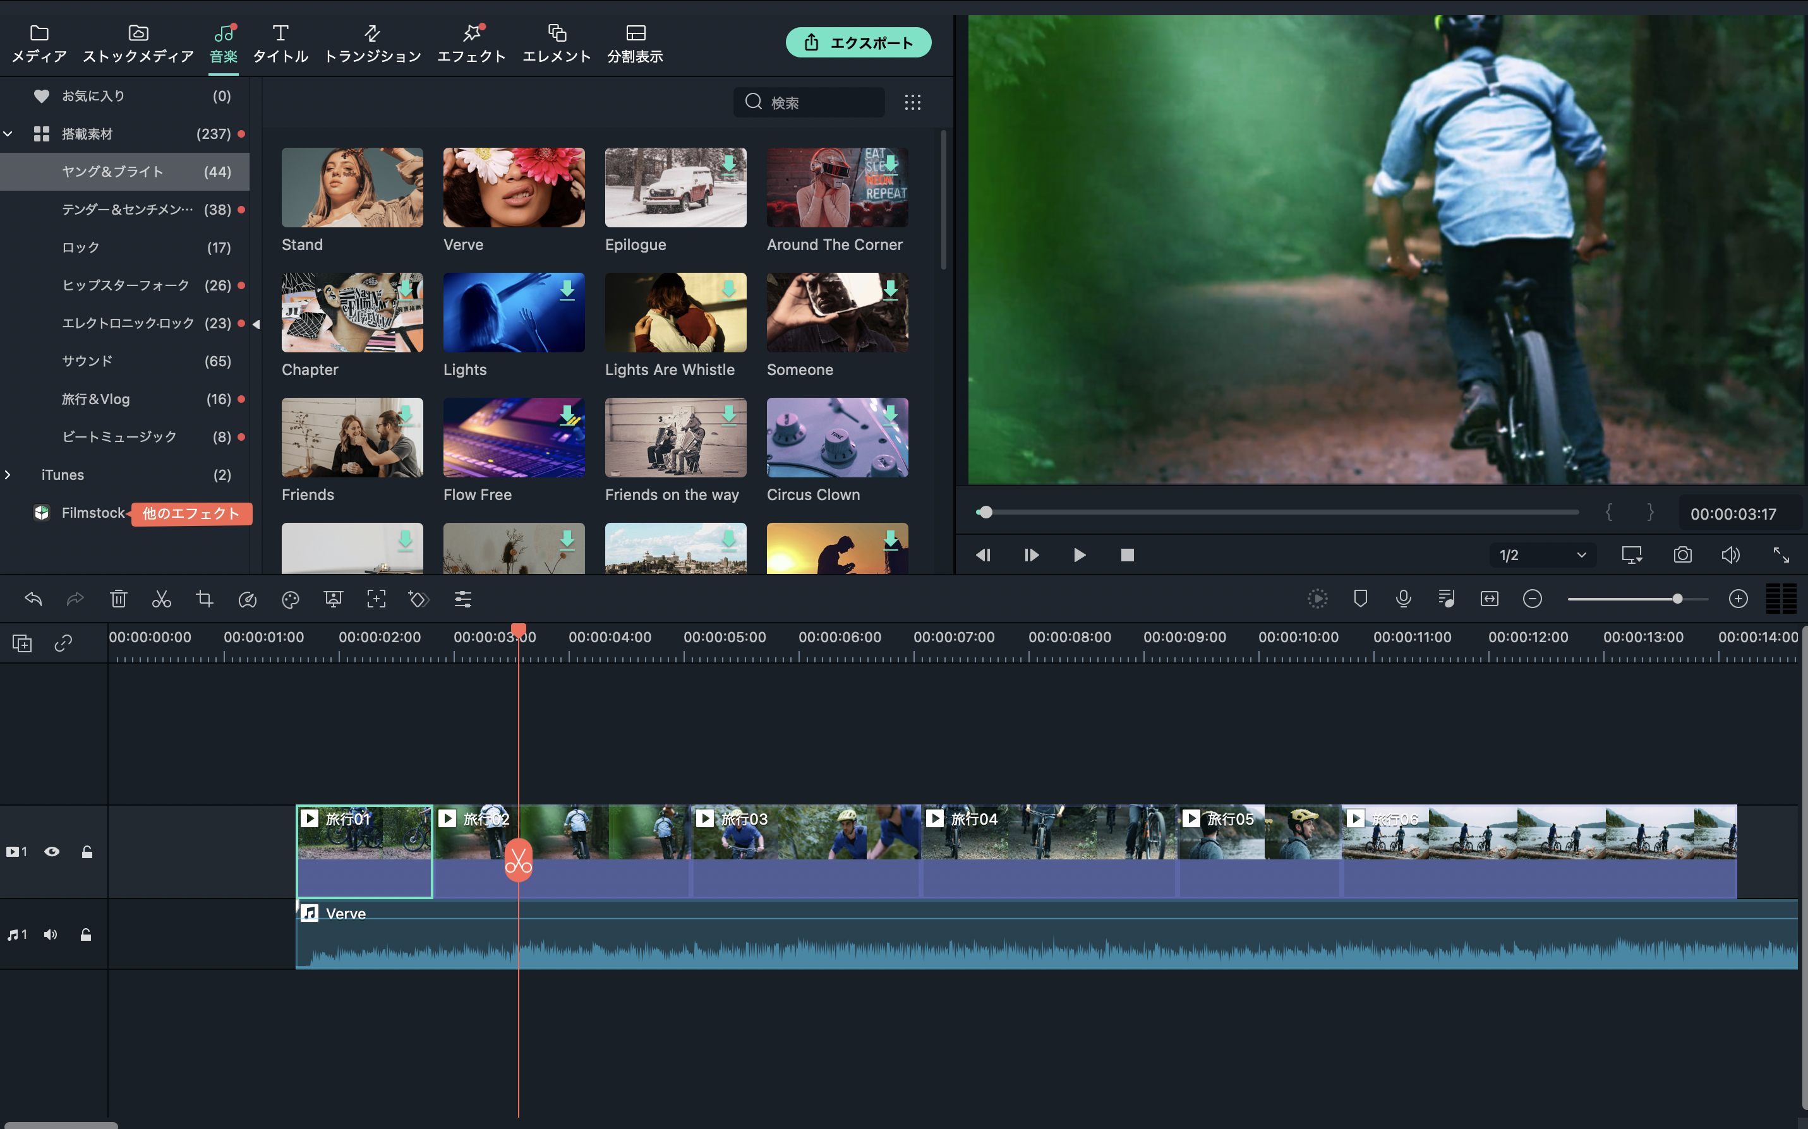
音楽に合わせて編集する
おんがく
あ
へんしゅう
音楽素材の端と
映像素材の1つ目の端を合わせましょう。
おんがくそざい
はし
えいぞうそざい
め
はし
あ
端を合わせる
はし
あ
音楽に合わせて
映像が切り替わっていくよ！
か
おんがく
あ
えいぞう
き
か

Slide 39
音楽に合わせて編集する
おんがく
あ
へんしゅう
音楽に合わせて映像が切り替わることで
映像全体のイメージが作られていくよ。
おんがく
あ
えいぞう
き
か
えいぞうぜんたい
つく
音楽素材の長さを調節したり、
いくつかの音楽素材を組み合わせて
映像のイメージを変えてみよう！
おんがくそざい
なが
ちょうせつ
おんがくそざい
く
あ
えいぞう
か
完成したら、再生ボタンを押して
動画を見てみよう。
できたら、ファイル名を
「（じぶんのなまえ）０８チャレンジ」にして「保存」ボタンをおそう。
かんせい
さいせい
お
どうが
み
めい
ほぞん

Slide 40

おつかれさまでした！
がんばったね！

